Slide 1
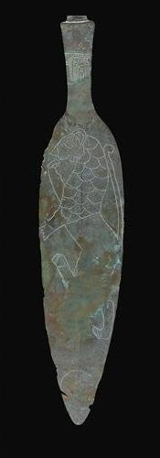
Vojenství starověkého Sumeru a Akkadské říše.
Tomáš Antoš

Slide 2
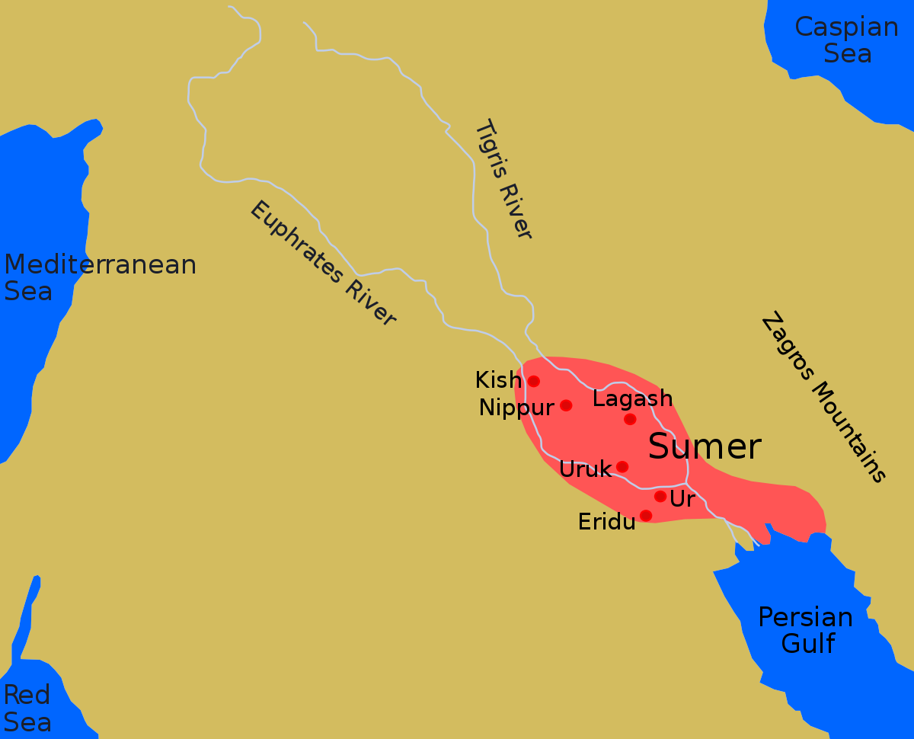
Stručný chronologický přehled
4000 - Příchod sumerského etnika do jižní Mezopotámie
3500 - 3000 – Sumeřané začínají používat skutečné písmo
3000 – 2350 Raně dynastické období, soupeřící městské státy
2350 - 2150 Nadvláda Akkadu, první velká říše
2150 – 2000 Vláda III. dynastie z Uru, tzv. „Sumerská renesance“
Po roce 2000 Sumer součástí dalších říší, sumerština přežívá jako liturgický a vědecký jazyk

Slide 3
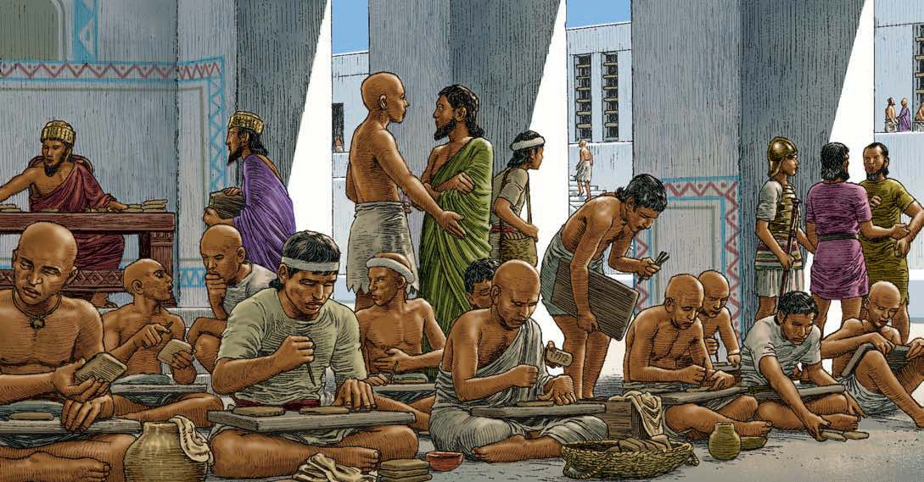
Prameny
Psané (Počty mužů v jednotkách, administrativa, organizace, zásobování, sociální status vojáků, zprávy o vítěztvích…)
Ikonografické (Supí stéla, Standarta z Uru, Naram Sínova stéla.)
Archeologické (Královské pohřebiště z Uru)

Slide 4
„Standarta z Uru“ 26. století

Slide 6
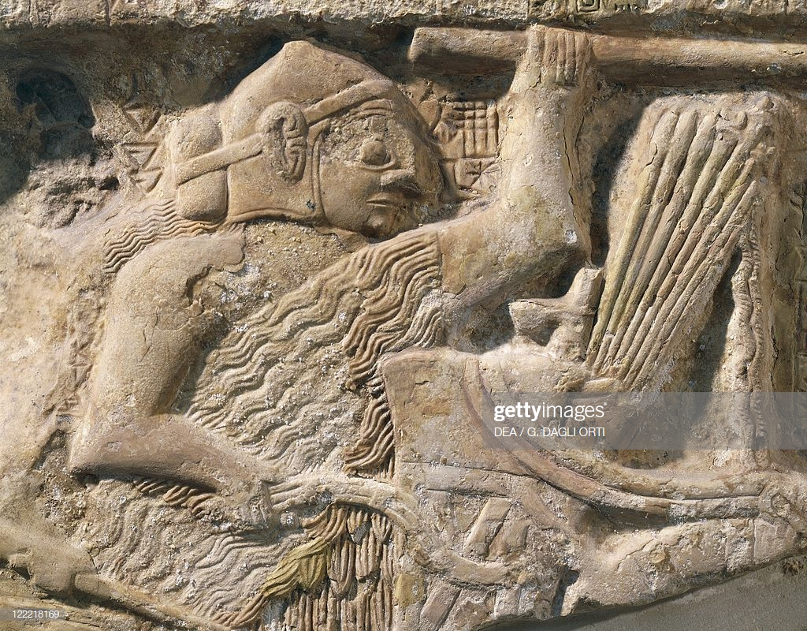
Supí stéla – 25. století

Slide 7
Naram-Sínova stéla 23. století

Slide 8
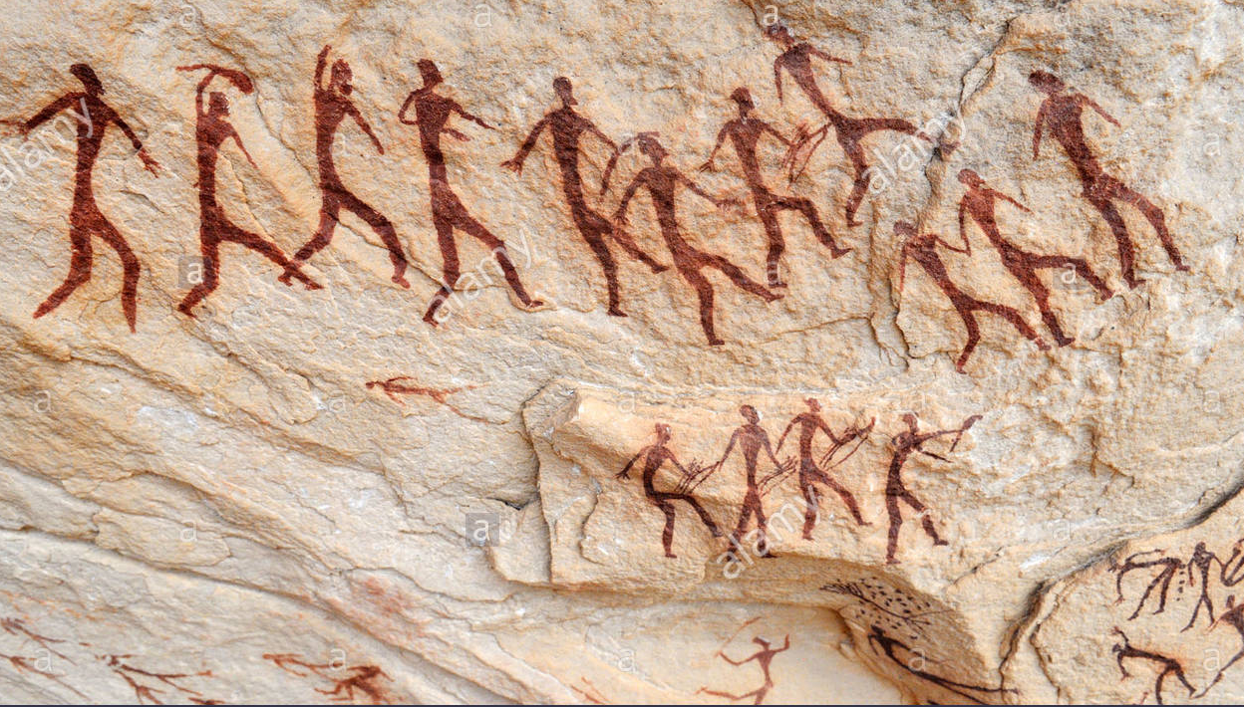
Od lovce k vojákovi
První zobrazení bojů mezi skupinami lidí již v neolitu (Afrika)
Zemědělci vs. nomádské obyvatelstvo
Zemědělci postupně ztrácejí lovecké/bojové dovednosti, ale jsou schopni vyprodukovat větší množství potravin.
Tento nadbytek umožňuje vznik specializovaných vrstev společnosti – kněží, řemeslníků a profesionálních bojovníků.

Slide 9
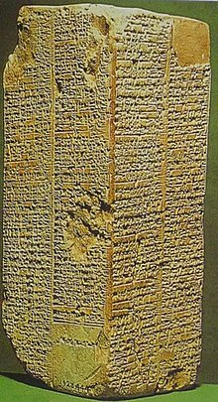
Počátek sumerských profesionálních armád
Po roce 3000 se v sumerských státech prosazuje vedle vlády kněžích také vláda králů (En, Lugal)
Vojáci jsou součástí královy „družiny“ (Ti kteří s králem jedí chléb)
Přinejmenším ještě v raně dynastickém období měli zřejmě vojáci i podíl na moci ve státě (Gilgameš vs Aga)

Slide 10
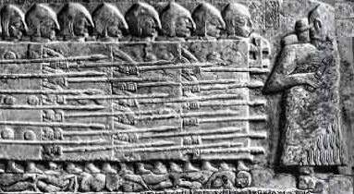
Sumerské vojsko
Profesionálové, které živil královský palác. Mohli se tak plně věnovat vojenskému výcviku
Boj ve formacích
Bojové vozy, těžká pěchota (jednotky o 66 mužích) Lehkooděnci?
Masová výroba zbraní a potřeb pro vojsko
V případě potřeby mohlo být profesionální jádro vojska doplněno o odvedence.
Lagaš 2400 – Disponoval armádou o 20 vozech a 1000 mužích. (5000)

Slide 11
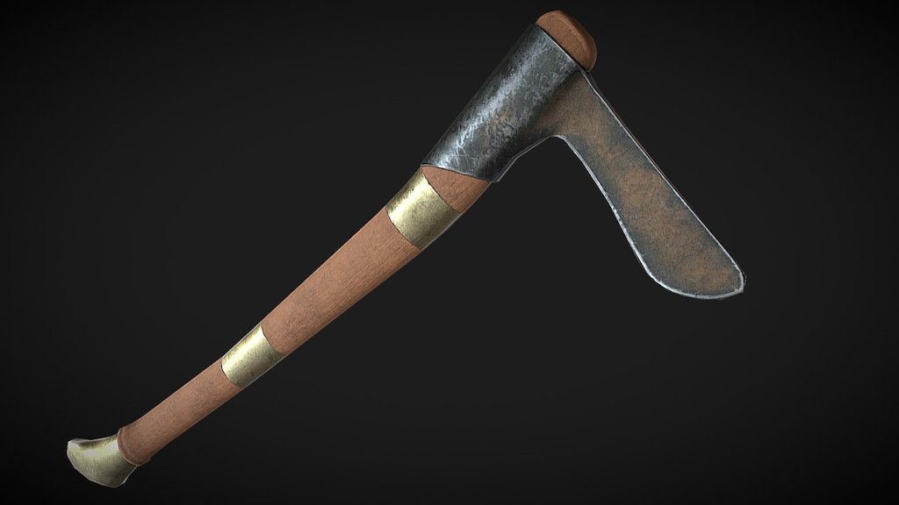
Zbraně sumerských válečníků
Krom výrobků z kovu se předpokládá užívání i kamenných a kostěných zbraní.
Sekery s očkem na topůrko

Slide 12
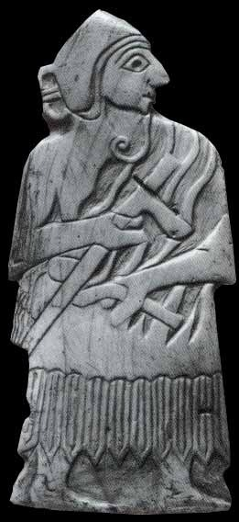
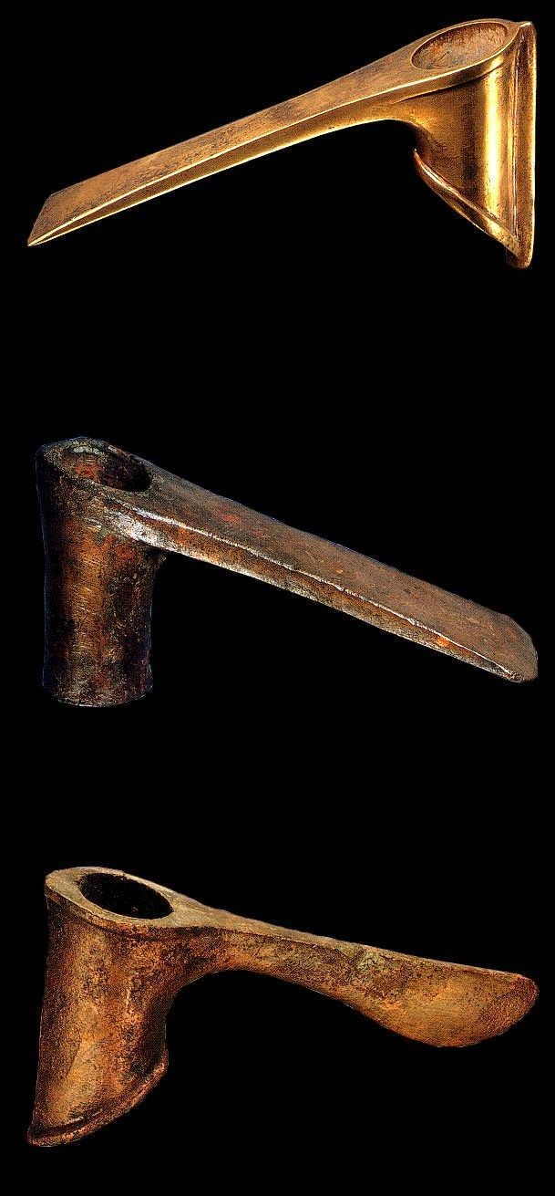

Slide 13
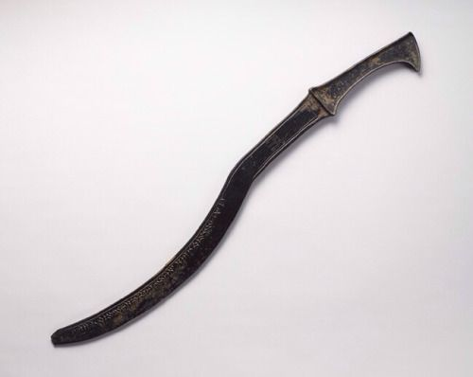
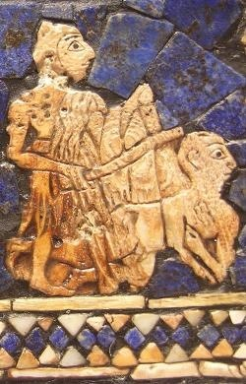
Kopí, do oboru rukou.
Meče – srpovitý tvar
Dýky
Palcáty – kamenné, jména
Praky, luky, oštěpy

Slide 14
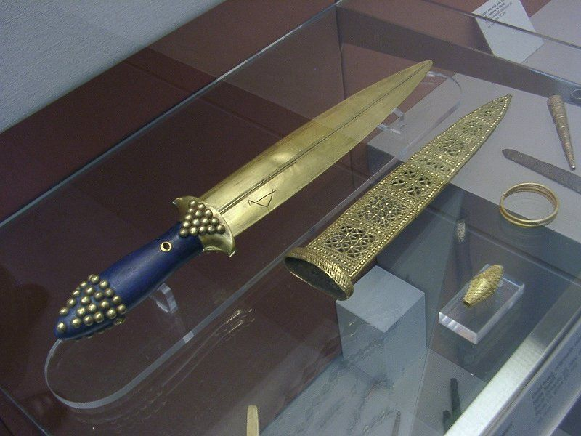

Slide 15
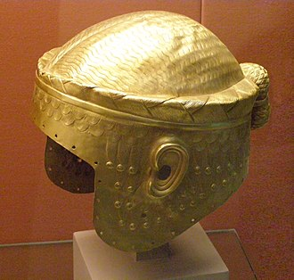
Zbroj
Štít (organické materiály)
Bronzové přilby s koženou nebo vlněnou výstelkou, případně přilby z organických materiálů.
Pláště, později snad i bronzové pancíře.

Slide 16
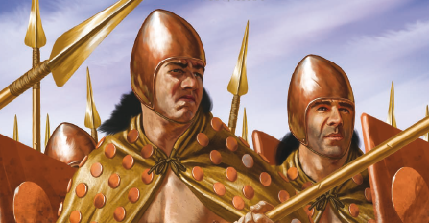

Slide 17
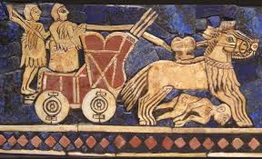
Bojové vozy
Dvounápravové, s plnými koly
Tažené čtyřmi osly, rychlost až 24 km/h
Posádku tvořili dva muži, vozataj a bojovník. Na korbě také zásoba vrhacích oštěpů.
Funkce: Prorážení nepřátelských formací, pronásledování prchajících bojovníků, psychologická zbraň, transport velitelů a elitních bojovníků.
Teprve kolem roku 2200 se objevují lehčí vozy s jednou nápravou a loukoťovými koly.

Slide 18
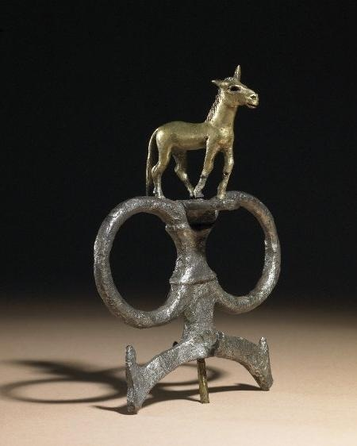
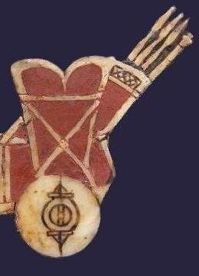
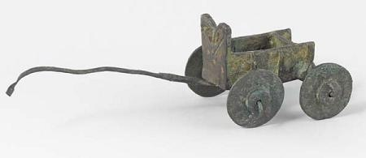
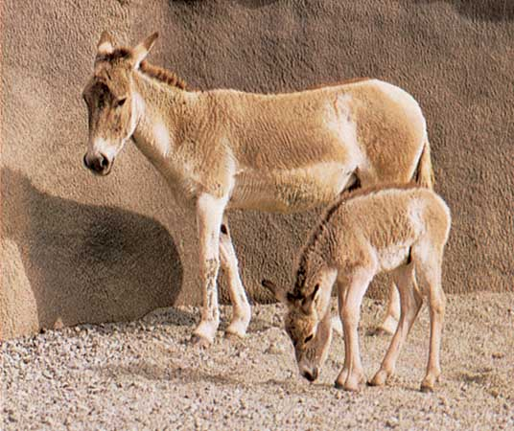

Slide 19
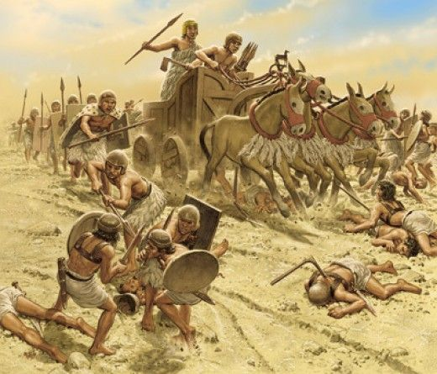
Sumeřané a válka
Sakrální charakter – válečná božstva (Innana, Ninurta…).
Mezi městskými státy. Příčinnou mohla být např. kontrola nad zavlažovacími kanály (Gilgameš a Aga) a zemědělskou půdou.
Obrana před nájezdníky (kmeny z pohoří Zagros, Elamité).
Výboje za kořistí, otroky a surovinami (Gilgameš a cedrové háje obra Chuvavy).
Města měla opevnění a během ranědynastického období zřejmě ještě nebylo časté jejich dobývání.

Slide 20
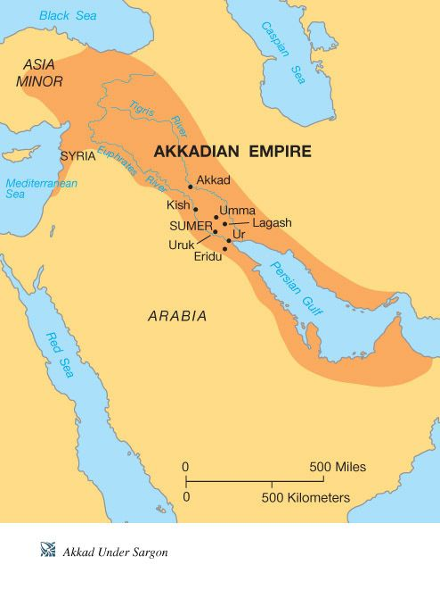
Sargon Akkadský (2334-2279) a první mezopotámská říše.
Šarrukén – velký král (akkadština)
Nejasný původ, sloužil jako vysoký hodnostář v městě Kiš, kde se později stal i králem.
Poměrně rychle si podrobil sumerská města (obléhací techniky?)
Následně si podmanil i okolní oblasti (přesný rozsah ovládaného území je sporný)
Vedl dle pramenů 34 válek.

Slide 21
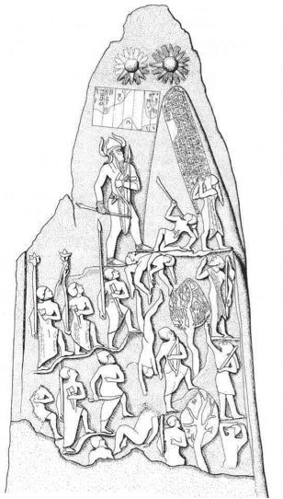
Armáda akkadských králů
Navázala na sumerské tradice
Podepřena velmi rozvinutým systémem byrokracie
Zřejmě součástí i vojáci z podrobených sumerských států, profesionální jádro mohlo mít asi 5400 mužů (pravděpodobně největší vojsko tehdejšího světa)
Lučištníci vybavení kompozitními luky – nové taktické možnosti
Vojáci odměňováni velkými příděly půdy. Tito pozemkoví vlastníci pak sloužili v říši jako prevence rebélií

Slide 22
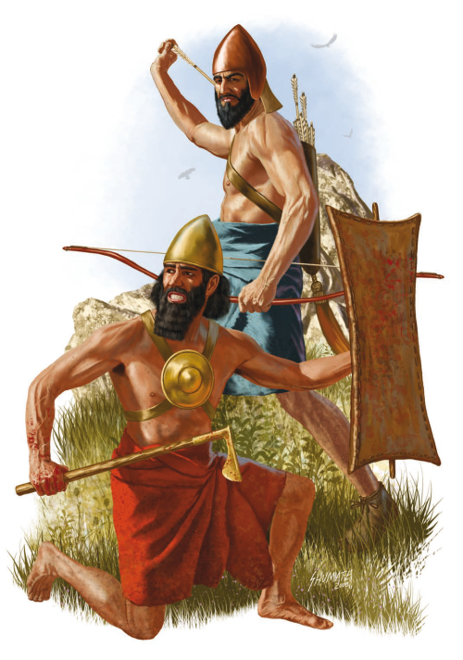
Struktura akkadského vojska
Pěchota uspořádaná do praporů z nichž každý měl 600 mužů. Velitelem byl důstojník nazývaný gir-nita
Každý prapor se dělil na 10 rot po 60 mužích. Velitel roty se nazýval pa palsha khasim.
Roty se dále dělily na čety (nu banda) a družstva (ugala)
Kromě pravidelných jednotek mohlo být i akkadské vojsko doplněno odvedenci.

Slide 23
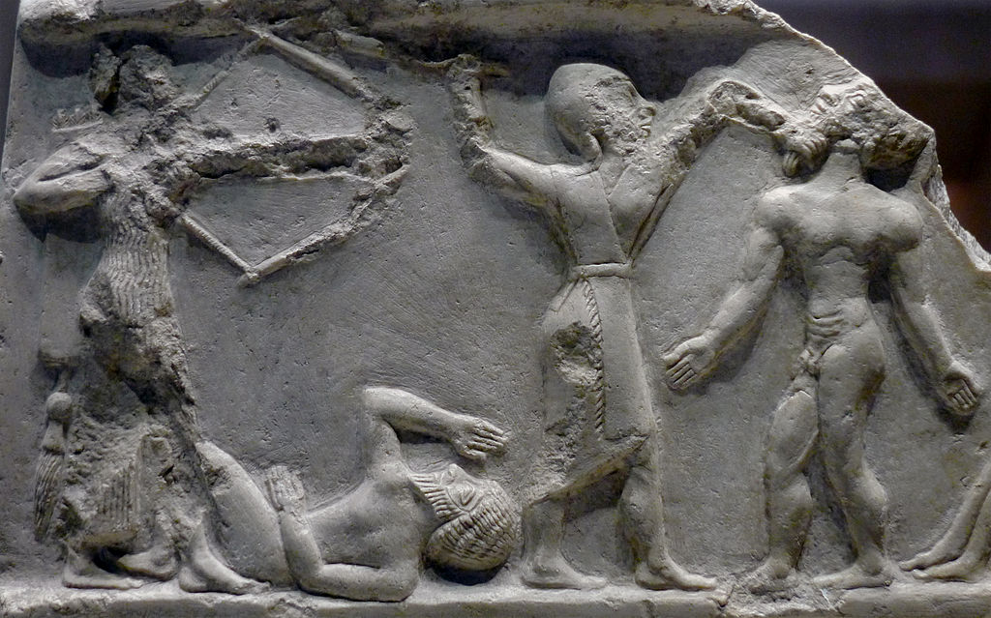
Říše po Sargonovi
Sargonovi nástupci museli potlačovat mnoho povstání a konsolidovat svoji moc.
Silné postavení ještě za krále Naram-Sína (2254-2218) Akkaďané kontrolovali také Elam, části Iránu a Sýrie.
Dle legendy urazil král boha Enlila, když zničil jeho chrám v Nippuru.
Říše se následně nedokázala efektivně ubránit náporu kočovných etnik (Amoritů ze západu, Churritů ze severu a Gutejců z východu)

Slide 24
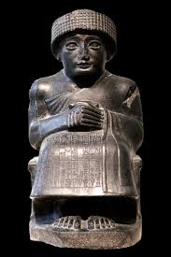
Období tzv. sumerské renesance ve 22-20. století
Rozkvět sumerské kultury
Hegemonie II. dynastie z Lagaše (král Gudea) a III. Dynastie z Uruku (král Utu Chengal, definitivně porazil v Sumeru usedlé Gutejce)
Mistodržitel Uru Ur-namu se vymanil z vlivu Uruku a založil tzv. III. Dynastii z Uru.
Za krále Šulgiho 2093-2046 ovládal Ur velkou část Mezopotámie i Elam.
Doklady o žoldnéřích.

Slide 25
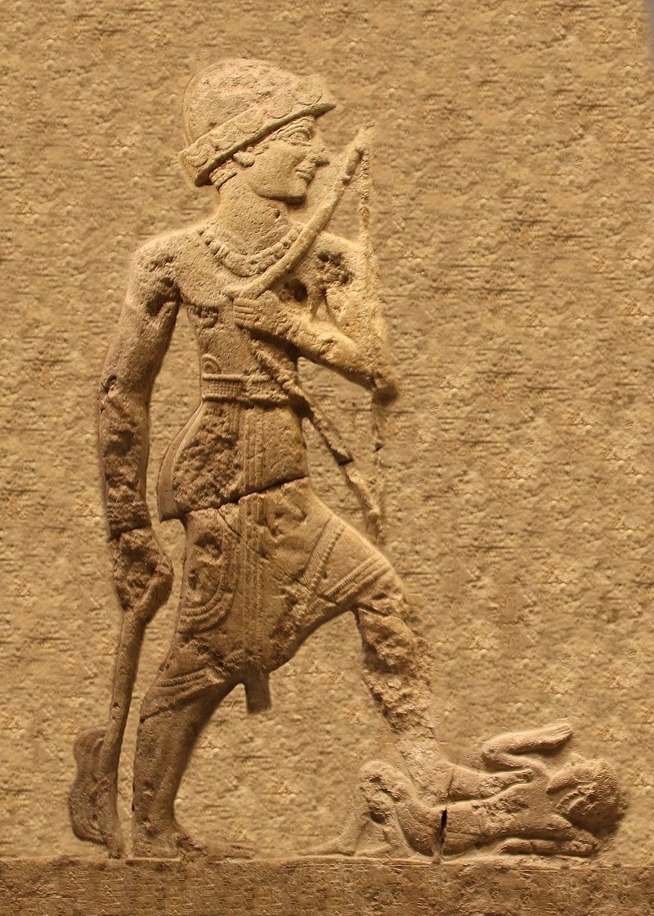
Vojenská správa v urské říši.
Teritoriální rozdělení území. Jednotlivé provincie měli civilního předáka (Ensi) a vojenského velitele, který ale podléhal přímo králi (prevence povstání)
Tyto velitele jmenoval král a často pocházeli z barbarských kmenů (Amorité, Churrité).
Potíže s nájezdníky se snažil Šulgi vyřešit také stavbou asi 200 km dlouhé obrané zdi na východě země proti Amoritům.

Slide 26
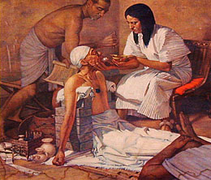
Váleční lékaři
Asu – Lékař, chirurg.
Lékaři se vzdělávali ve školách (Edubba). Měli povědomí o hygieně, dovedli správně ošetřovat zranění.
Dokázali připravit i dezinfekční prostředky (z bylin a dostupných minerálních látek).
První známý lékař – Lulu, žijící v 27 století.
Lékaři patřili ke královu dvoru a měli zřejmě odpovědnost za zdravotní stav jeho členů včetně vojáků. Špatný lékař mohl být i popraven.
V období sumerské renesance (možná i dříve) byli lékaři přítomni ve vojenských pevnostech a byli přímo přiděleni k dané jednotce.

Slide 27
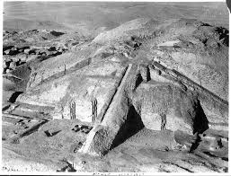
Konec samostatných sumerských států
Říše Uru postupně slábla pod náporem kočovníků.
Jednotlivá města se z vlivu urských panovníků postupně vymanila.
Koncem 3 tisíciletí už Ur ovládal pouze okolí města.
2003 byl Ur dobyl Elamity a poslední král Ibbi-Sín byl odvlečen do zajetí. (Nářek nad zkázou města Uru)
Krátce potom ovládli území Sumeru Amorité a následně se stal součástí Starobabylonské říše.

Slide 28
Ninisinna svatyni Egalmach opustila – její ohrada je prázdná.
Paní z Uruku opustila svůj dům – její ohrada je prázdná.
Inanna svůj chrám v Uruku opustila – její ohrada je prázdná.
Nannar opustil Ur – jeho ohrada je prázdná, Su'en Ekišnugal opustil – jeho ohrada je prázdná.
…
Ptáčníky, kteří ti ptáky přinášeli, nepřítel odvlek.
V tvém kanálu, v němž kotvily nákladní lodi, rákosí teď bují,
na tvých cestách, jež byly pro vozy upraveny, horské trní se rozrůstá.
Má paní, tvé město jak pro rodnou matku pro tebe pláče

